Slide 1
REGIONE LIGURIA
PIANO CALDO 2019
Da attivare in caso di bollettino arancione o rosso

Slide 2
Popolazione target di riferimento
Residenti in Regione Liguria
Età pari o superiore a 75 anni

Slide 3
CRITERI DI DEFINIZIONE DELLE PERSONE A RISCHIO
Criteri di reclutamento:
Selezione degli assistiti inclusi nella popolazione di riferimento in presenza di specifici eventi/condizioni:
    1. Esenzioni per patologia tra il 2010 e il 2018 (es: diabete, insuff.za cardiaca, ecc.);
    2. Ricoveri nel 2018 per specifiche diagnosi (es: diabete, psicosi, scompenso cardiaco);
    3. Specifiche prescrizioni farmaci nel 2018 (es: antidiabetici, diuretici);
    4. Accessi ai Pronto Soccorso in Liguria nel 2018 per specifiche diagnosi (es: diabete, psicosi,
    scompenso cardiaco).
Punteggio di rischio assegnati in base ad un algoritmo che tiene in considerazione i criteri di reclutamento
Classi di rischio:
  - Rischio moderato: punteggio <=2,5
      - Rischio intermedio: punteggio > 2,5 e <=5
      - Rischio alto: punteggio > 5

Slide 4
NUMERO DI ASSISTITI INDIVIDUATI PER ASL E CLASSE DI RISCHIO
ASL | Rischio moderato | Rischio intermedio | Rischio elevato
ASL 1 Imperiese | 22.287 | 713 | 225
ASL 2 Savonese | 32.735 | 1.013 | 347
ASL 3 Genovese | 80.003 | 2.781 | 894
ASL 4 Chiavarese | 16.614 | 544 | 158
ASL 5 Spezzino | 24.514 | 809 | 270

Slide 5
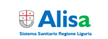
ANNO 2019
Residenti nel Comune di GENOVA individuati nella popolazione a rischio: 68.315 (67.407)
Distretto | ELEVATO | INTERMEDIO | MODERATO | TOTALE
8 | 61 (62) | 199 (201) | 6.721 (6.880) | 6.981 (7.143)
9 | 105 (111) | 461 (457) | 13.504 (13.393) | 14070 (13.961)
10 | 72 (75) | 210 (213) | 6.001 (5.967) | 6.283 (6.255)
11 | 167 (166) | 524 (524) | 16.044 (15.417) | 16.735 (16.107)
12 | 191 (189) | 509 (511) | 15.623 (15.290) | 16.323 (15.990)
13 | 89 (90) | 237 (240) | 7.597 (7.621) | 7.905 (7.951)
TOTALE | 685 (693) | 2.140 (2.146) | 65.490 (64.568) | 68.315 (67.407)
Tra parentesi i dati che si riferiscono al 2018

Slide 6
COMUNICAZIONE PERSONE A RISCHIO
Alle Direzioni delle Asl
Ai singoli Medici di Medicina Generale

Slide 7
ALCUNE MISURE DEL PIANO
possibilità di attivazione di “ricovero breve” (Asl 3) in Strutture Residenziali Socio-Sanitarie dei soggetti suscettibili, segnalati dai Distretti Sociosanitari, Sociali o dagli MMG (periodo massimo 10 giorni);
potenziamento della rete del progetto “Meglio a casa”, che prevede il rientro al domicilio e la contestuale attivazione di Assistente familiare per il periodo massimo 30 giorni, a totale carico di Regione Liguria.

Slide 8
INFORMAZIONI UTILI E CONSULTAZIONE BOLLETTINI
Sul sito internet di ASL3 è disponibile da oggi un banner dedicato con il materiale informativo, insieme ad un link per poter consultare i Bollettini del sistema di allerta

Slide 9
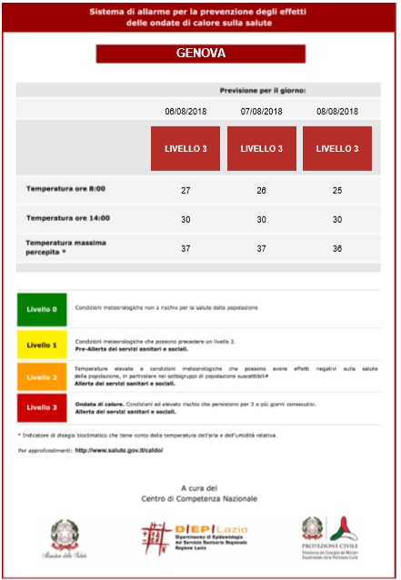
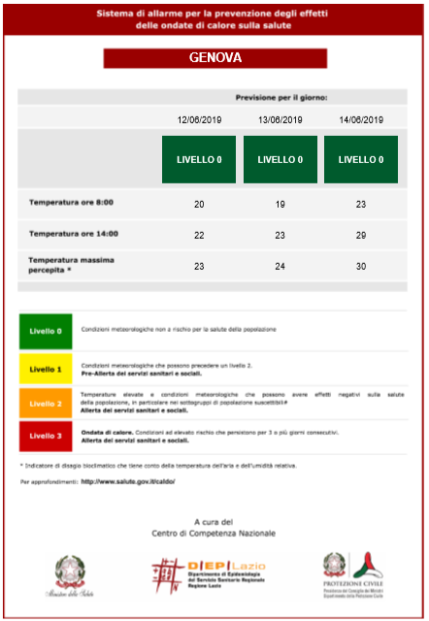
http://www.salute.gov.it/portale/caldo/homeCaldo.jsp

Slide 10
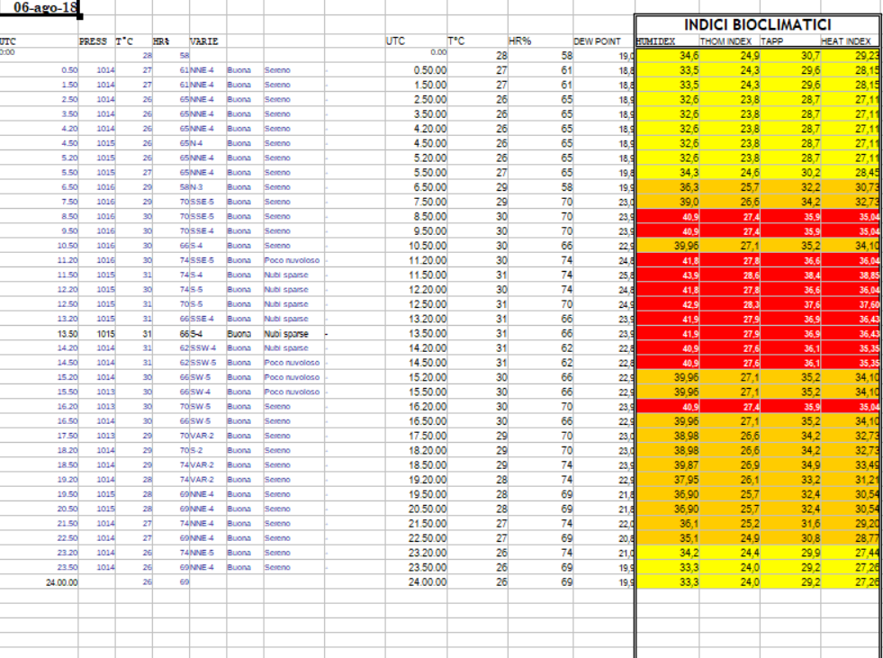

Slide 11
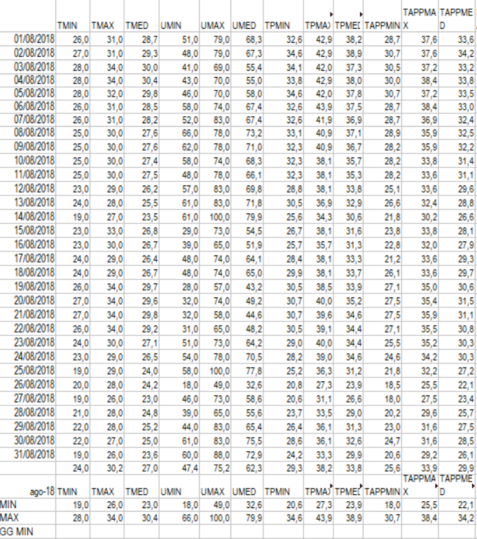
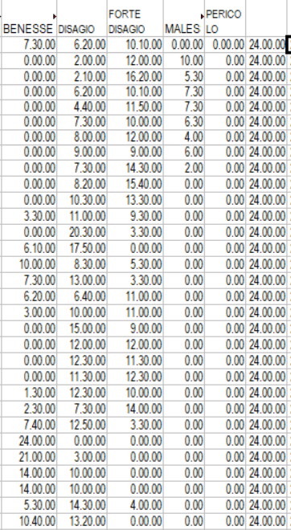

Slide 12
I 15 CONSIGLI PER COMBATTERE IL CALDO DI REGIONE LIGURIA
Evitare di uscire e svolgere attività fisica nelle ore più calde della giornata (dalle ore 11 alle ore 19). Non rimanere all’interno di auto parcheggiate.
Se possibile recarsi qualche ora al giorno in zone all’aperto ombreggiate e ventilate oppure al chiuso dotate di aria condizionata (evitando l’utilizzo di ventilatori meccanici in caso di temperature elevate).
Ripararsi la testa dal sole con un cappello e in auto usare tendine parasole.
Bere molti liquidi, almeno un litro e mezzo/due litri al giorno, anche se non se ne sente l’apparente necessità.
Assumere liquidi con regolarità.
Durante il giorno usare tende per non fare entrare il sole e chiudere le finestre e le imposte, mantenerle invece aperte durante la notte.
Evitare bevande gassate, zuccherate, troppo fredde o alcooliche, in quanto aumentano la sudorazione.
Fare pasti leggeri, preferendo frutta, verdura, pesce, pasta e gelati a base di frutta e riducendo carne, fritti e cibi molto conditi e piccanti.

Slide 13
I 15 CONSIGLI PER COMBATTERE IL CALDO DI REGIONE LIGURIA
Indossare abiti leggeri di cotone o lino, di colore chiaro non aderenti e privi di fibre sintetiche.
Non modificare o sospendere le terapie in atto senza consultare il proprio medico.
Non assumere integratori salini senza consultare il proprio medico.
Evitare bruschi sbalzi di temperatura corporea (ad esempio entrare sudati in un grande magazzino condizionato), non respirare con la bocca aperta ma solo con il naso.
Se si è affetti da diabete esporsi al sole con cautela per il maggior rischio di ustioni, stante la minore sensibilità al dolore.
In caso di cefalea provocata da esposizione al sole, bagnarsi subito con acqua fresca per abbassare la temperatura.
Se si è affetti da patologie croniche con assunzione continua di farmaci (esempio diabete, ipertensione, scompenso cardiaco, bronchite cronica, malattie renali) consultare il proprio medico di famiglia per conoscere eventuali comportamenti particolari o misure dietetiche specifiche.

